Slide 1







Slide 2
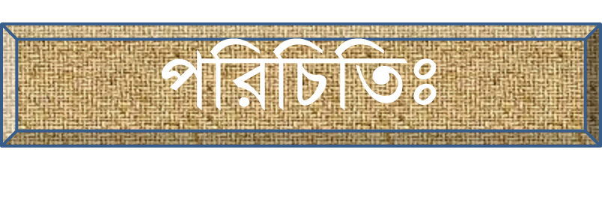




মোঃ আবু সাঈদ
প্রভাষক-যুক্তিবিদ্যা
h‡kvi wk¶v †evW© g‡Wj ¯‹zj GÛ K‡jR
E-mail: abusayedjsmsc1@ gmail.com

Slide 3
c~e©cvV hvPvB
01
যুক্তিবাক্যের বিরোধীতা কী?
02
বিরুদ্ধ বিরোধীতা কি?

Slide 4

পাঠ পরিচিতি
শ্রেণীঃ একাদশ
বিষয়ঃ যুক্তিবিদ্যা
অধ্যায়ঃ তৃতীয়
অনুচ্ছেদঃ ৩.৭(যুক্তিবাক্য)
সময়ঃ ৫০ মিনিট

Slide 5
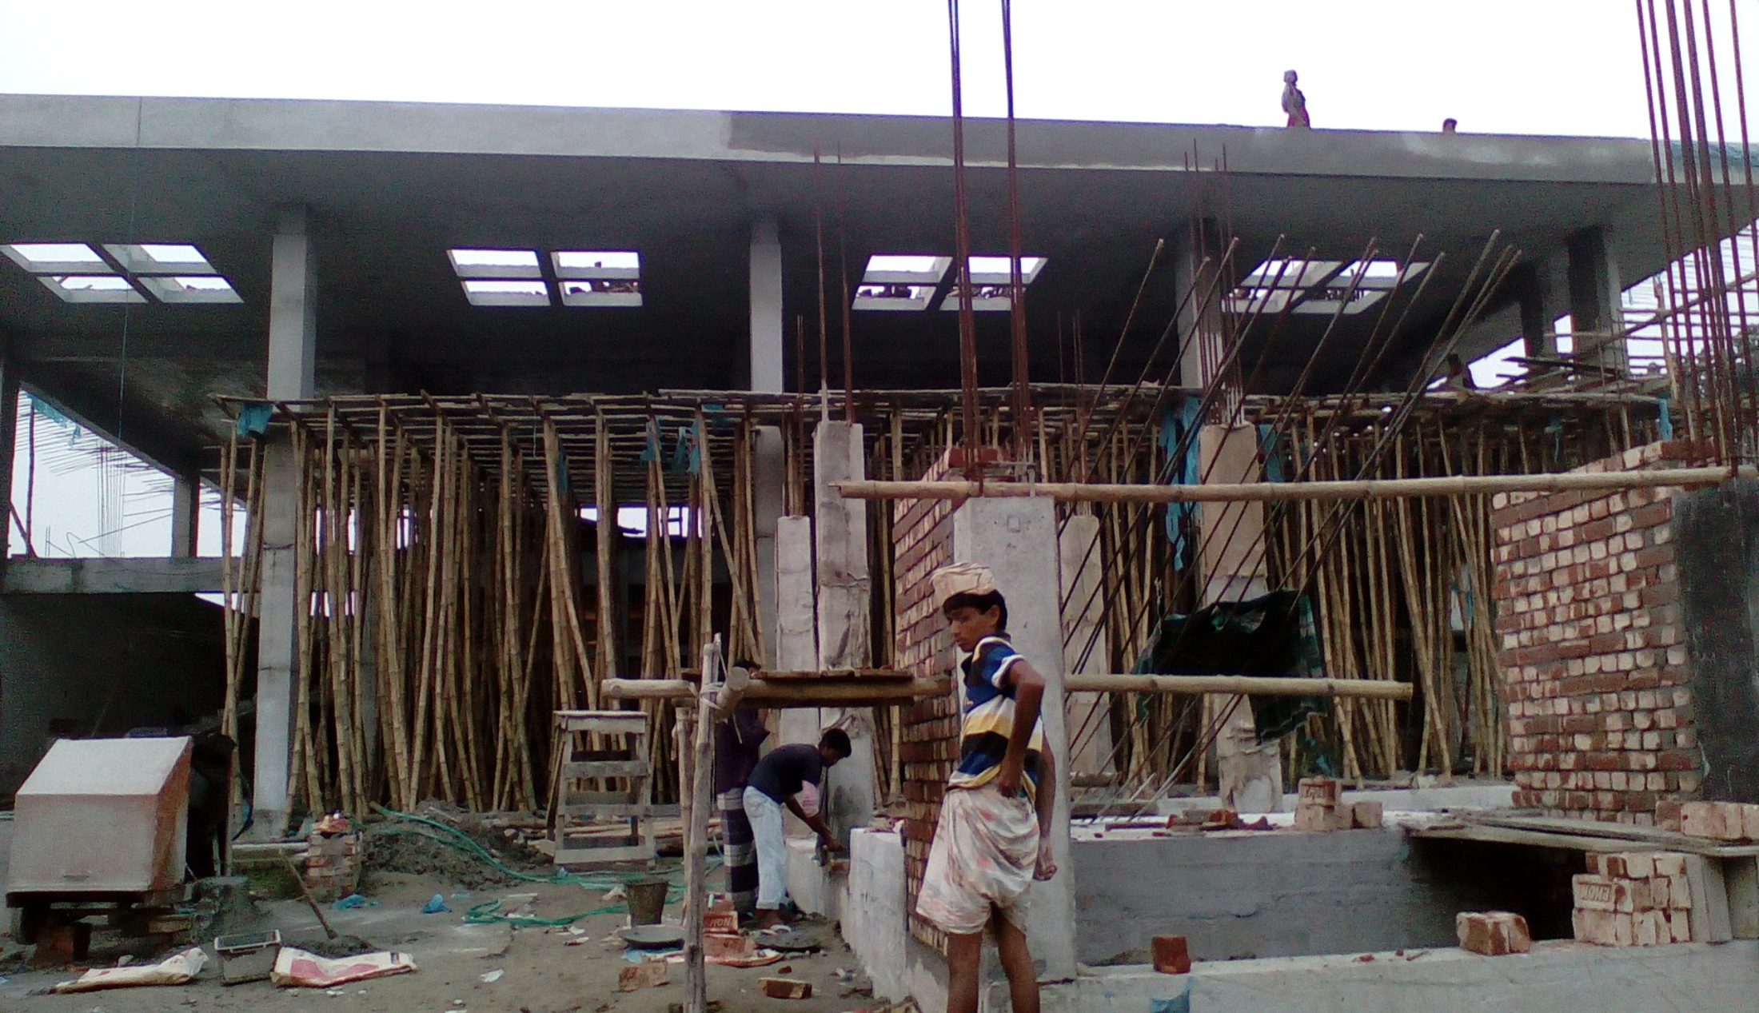
চিত্র

Slide 6
আজকের পাঠ
পদের ব্যাপ্যতা

Slide 7
শিখন ফল
১
পদের ব্যাপ্যতার সংজ্ঞা দিতে পারবে।
২
পদের ব্যাপ্যতার প্রকারভেদ জানতে পারবে।
৩
পদের ব্যাপ্যতার নিয়মগুলো বিশ্লেষণ করতে পারবে।

Slide 8
পদের ব্যাপ্যতা
ব্যক্ত্যর্থগত দিক থেকে বাক্যে ব্যবহৃত উদ্দেশ্য ও বিধেয় পদ পরিমাণগতভাবে ঐ বাক্যে যতটুকু স্তিার লাভ করে তাকেই বলা হয় পদের ব্যাপ্যতা।
যেমন, মানুষ
সকল মানুষ হয় মরণশীল

Slide 9
পদের ব্যাপ্যতার শ্রেণিবিভাগ
বাক্যে ব্যবহৃত পদের পরিমাণের উপর নির্ভর করে পদকে ২ ভাগে ভাগ করা যায়ঃ
১. ব্যাপ্য পদ বা পূর্ণ ব্যাপ্য পদ
২. অব্যাপ্য পদ বা অপূর্ণ ব্যাপ্য পদ

Slide 10
পদের ব্যাপ্যতার শ্রেণিবিভাগ
ব্যাপ্য পদ বা পূর্ণ ব্যাপ্য পদঃ কোন পদকে যদি বাক্যে তার সম্পূর্ণ ব্যক্ত্যর্থ প্রকাশ করা হয় তাকে ব্যাপ্য পদ বা পূর্ণ ব্যাপ্য পদ বলে।
যেমন, মানুষ
সকল মানুষ হয় মরণশীল
অব্যাপ্য পদ বা অপূর্ণ ব্যাপ্য পদঃ কোন পদকে যদি বাক্যে তার আংশিক ব্যক্ত্যর্থ প্রকাশ করা হয় তাকে ব্যাপ্য পদ বা পূর্ণ ব্যাপ্য পদ বলে।
যেমন, মানুষ
কিছু মানুষ হয় মরণশীল

Slide 11
পদের ব্যাপ্যতার নিয়ম
পদের ব্যাপ্যতার নিয়ম ২টি
১. সার্বিক যুক্তিবাক্যের উদ্দেশ্য পদ ব্যাপ্য কিন্তু বিশেষ যুক্তিবাক্যের উদ্দেশ্য পদ অব্যাপ্য
২. সদর্থক যুক্তিবাক্যের বিধেয় পদ অব্যাপ্য কিন্তু নঞর্থক যুক্তিবাক্যের বিধেয় পদ ব্যাপ্য

Slide 12
পদের ব্যাপ্যতার অবস্থান
ব্যাপ্য অব্যাপ্য
A=সকল-----------------হয়------------------
ব্যাপ্য ব্যাপ্য
E= কোন-----------------নয়-----------------
অব্যাপ্য অব্যাপ্য
I= কিছু-------------------হয়----------------
অব্যাপ্য ব্যাপ্য
O=কিছু-------------------নয়-----------------
মনে রাখতে হবে যে, সকল, কোন এবং নয় এর পরে যা বসে তাই ব্যাপ্য হয় আর কিছু ও হয় এর পরে যা বসে তাই অব্যাপ্য হয়।

Slide 13
A যুক্তিবাক্যে পদের ব্যাপ্যতা
A-একটি সার্বিক সদর্থক যুক্তিবাক্য। কাজেই সার্বিক হিসেবে A যুক্তিবাক্যের উদ্দেশ্য পদ ব্যাপ্য এবং সদর্থক হিসেবে A যুক্তিবাক্যের বিধেয় পদ অব্যাপ্য।
যেমন,সকল মানুষ হয় সৎ

Slide 14
E যুক্তিবাক্যে পদের ব্যাপ্যতা
E- একটি সার্বিক নঞর্থক যুক্তিবাক্য। কাজেই সার্বিক হিসেবে E যুক্তিবাক্যের উদ্দেশ্য পদ ব্যাপ্য এবং নঞর্থক হিসেবে E যুক্তিবাক্যের বিধেয় পদও ব্যাপ্য। অর্থাৎ E যুক্তিবাক্যের উভয় পদই ব্যাপ্য।
যেমন, কোন কাক নয় কালো

Slide 15
I যুক্তিবাক্যে পদের ব্যাপ্যতা
I- একটি বিশেষ সদর্থক যুক্তিবাক্য। কাজেই বিশেষ হিসেবে I যুক্তিবাক্যের উদ্দেশ্য পদ অব্যাপ্য এবং সদর্থক হিসেবে I যুক্তিবাক্যের বিধেয় পদ অব্যাপ্য। অর্থাৎ I যুক্তিবাক্যের উভয় পদই অব্যাপ্য।
যেমন, কিছু ফুল হয় সাদা

Slide 16
O যুক্তিবাক্যে পদের ব্যাপ্যতা
O- একটি বিশেষ নঞর্থক যুক্তিবাক্য। কাজেই বিশেষ হিসেবে O যুক্তিবাক্যের উদ্দেশ্য পদ অব্যাপ্য এবং নঞর্থক হিসেবে O যুক্তিবাক্যের বিধেয় পদ ব্যাপ্য।
যেমন, কিছু পাখি হয় হলুদ

Slide 17
প্রশ্ন?
পদের ব্যাপ্যতা কী?
প্রশ্ন?
পদের ব্যাপ্যতার নিয়মগুলি কী কী?
প্রশ্ন?
A, E, I, O যুক্তিবাক্যে পদের ব্যাপ্যতার দেখাও?

Slide 18

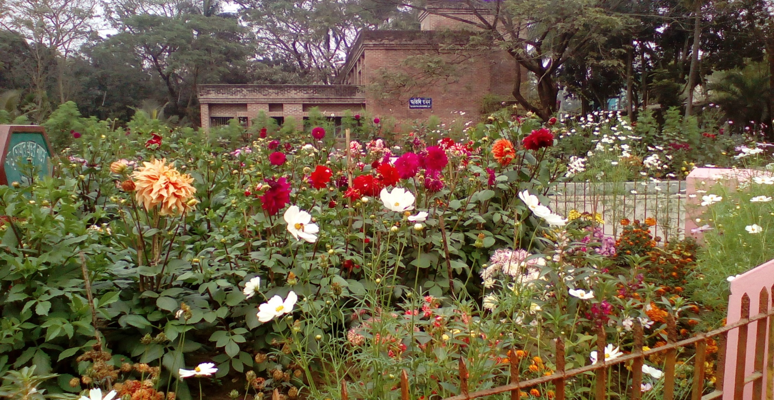
চিত্র দেখে কাজ করো

Slide 19
দলীয়/একক কাজ
প্লেটো দল (জোড় রোল নম্বর)
*A-যুক্তিবাক্যের ৫টি উদাহরণ দাও ।
এরিস্টটল দল (বিজোড় রোল নম্বর)
* O-যুক্তিবাক্যের ৫টি উদাহরণ দাও ।

Slide 20
মূল্যায়ন
১. পদের ব্যাপ্যতা কী?
২. ব্যাপ্যতা অর্থ কী?
৩. ব্যাপ্যতা কতভাবে হয়ে থাকে?
৪. পূর্ণ ব্যাপ্য পদ কী?
৫. অপূর্ণ ব্যাপ্য পদ কী?
৬. পদের ব্যাপ্যতাকে যে ২ ভাগে ভাগ করা হয়েছে সেগুলি কী কী?
৭. সকল মানুষ হয় মরণশীল-এখানে মানুষ পদটি কী?
৮. সকল মানুষ হয় মরণশীল-এখানে মরণশীল পদটি কী?
৯. পূর্ণ ব্যাপ্য পদের আরেক নাম কী?
১০. অপূর্ণ ব্যাপ্য পদের আরেক নাম কী?
১১. কোন পদকে যদি বাক্যে তার সম্পূর্ণ ব্যক্ত্যর্থ প্রকাশ করা হয় তাকে কী পদ বলে?
১২. কোন পদকে যদি বাক্যে তার আংশিক ব্যক্ত্যর্থ প্রকাশ করা হয় তাকে কী পদ বলে?

Slide 21
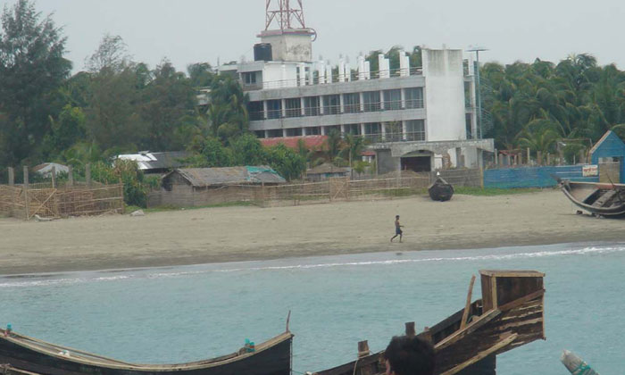
বাড়ির কাজ
পদের ব্যাপ্যতা পড়ে আসবে।

Slide 22

প্রয়োজনীয় পাঠ্য বই
বই
যুক্তিবিদ্যা – প্রথম পত্র
লেখক
বিঞ্চু পদ সরকার, পুথিনিলয়,ঢাকা।
লেখক
প্রফেসর গোলাম মোস্তফা,পূর্বাদেশ পাবলিকেশন,ঢাকা।

Slide 23
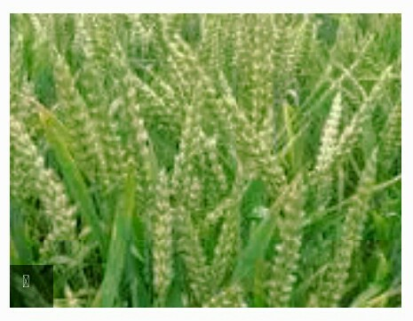
সকলকে ধন্যবাদ

